Slide 1



Slide 2

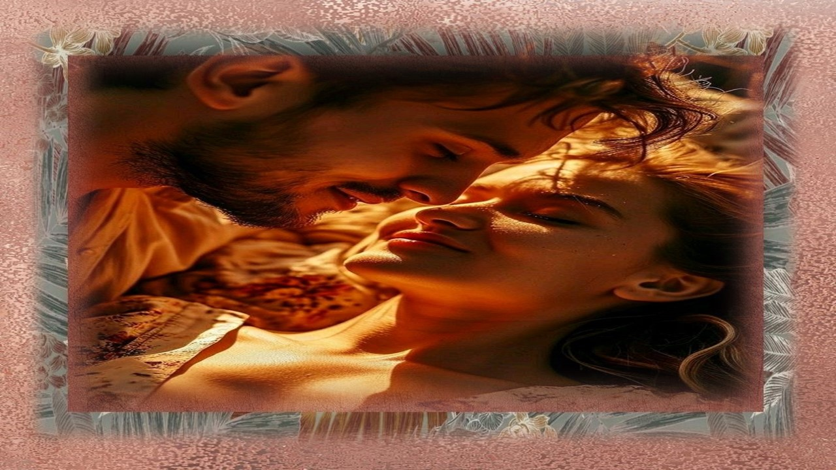

Slide 3
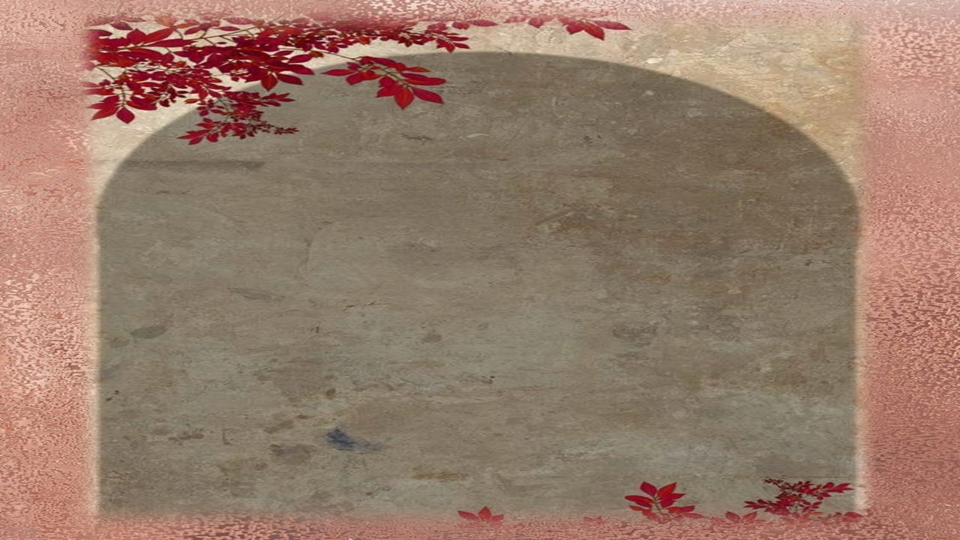
Amanhecer em Teus Braços
Mário Matta e Silva
16/04/2024

Slide 4
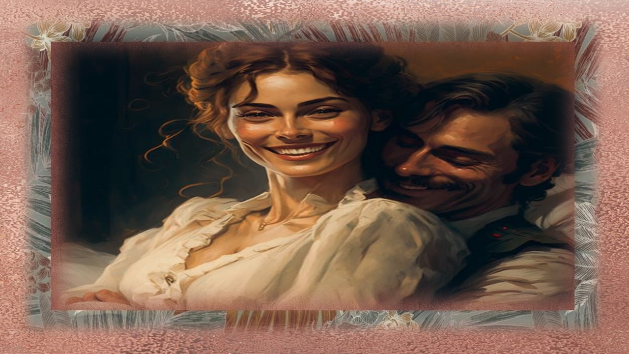

Slide 5
É um desejo e um bem-estar
ter-te assim por perto;
sem ti o dia é um deserto
extenso e infértil, sedento do teu olhar.

Slide 6


Slide 7
Enlaçar nossos corpos, que doçura
numa geografia corporal
desenhada nos lençóis, meio informal
onde repousamos cheios de candura.

Slide 8
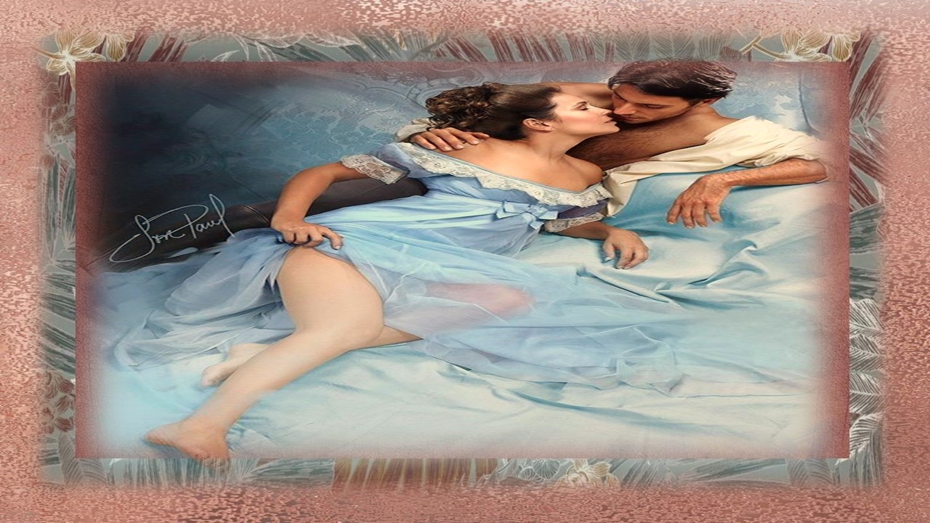

Slide 9
Homem-Mulher, é condição humana
que nos activa o pensamento
é nossa energia, nosso alento
um divergir do mal, da coisa insana.

Slide 10
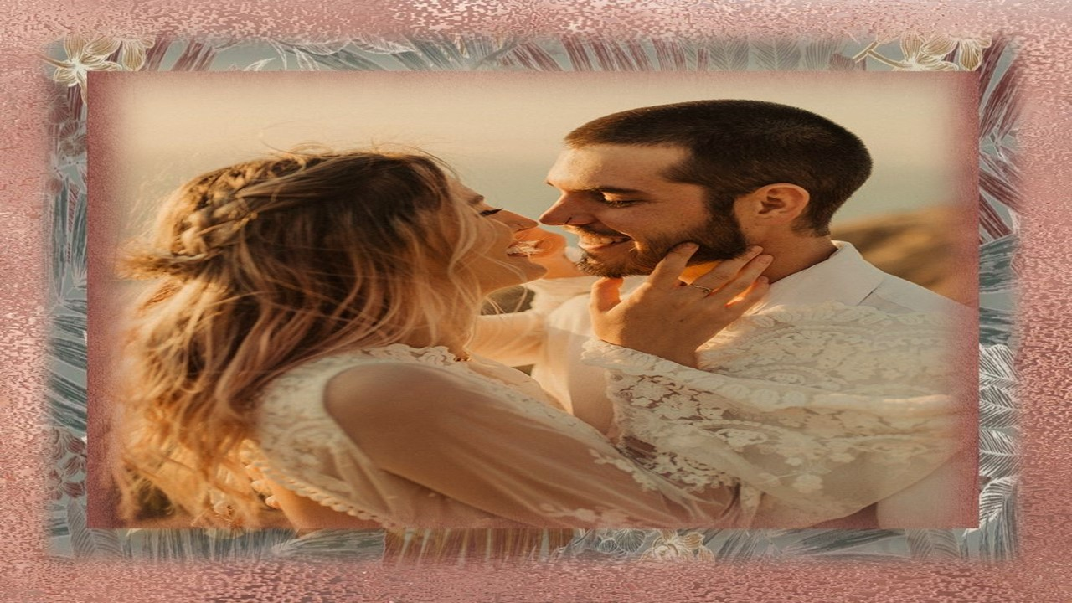

Slide 11
Amanheço nos teus braços, amor meu
róseos, tépidos, esplendorosos
despertados dos sonhos caprichosos
onde a vertigem da noite aconteceu.

Slide 12


Slide 13
Veio o sol para um novo dia
como obra da sobrevivência plena
num pulsar sereno onde vale a pena
pintar numa tela, corpos nus, em harmonia.

Slide 14


Slide 15
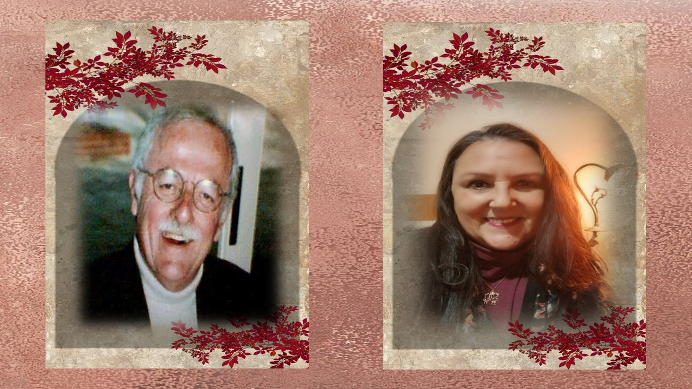
Mário Matta e Silva
Cléo Menegatt

Slide 16
Imagens: Internet e Acervo Pessoal
Texto:Mário Matta e Silva
Música:Elvis Presley e Tom Jones Duet
I’II Never Fall In Love Again
http://www.sergrasan.com.br/cleoslides
Canal no Youtube:
http://www.youtube.com/c/CleoniceMenegattGoelzer
Criação, Formatação e Edição:
Cléo Menegatt

